Slide 1
Presentazione del libro

Slide 2
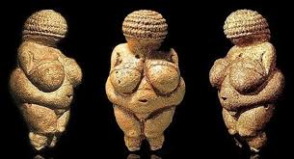
Dio sconosciuto ai ragazzi di oggi
Perché questo libro? Primo obiettivo:
Conoscere in modo generale la religiosità naturale degli uomini primitivi e le forme di politeismo

Slide 3
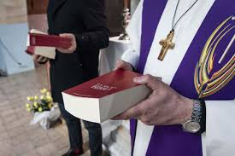
Dio sconosciuto ai ragazzi di oggi
Perché questo libro? Secondo obiettivo:
Riscoprire l’importanza della Rivelazione divina contenuta nella Bibbia

Slide 4
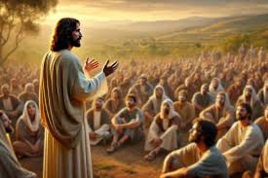
Dio sconosciuto ai ragazzi di oggi
Perché questo libro? Terzo obiettivo:
Ripercorrere per grandi tappe la storia del cristianesimo: Da Gesù Cristo fino ai giorni nostri

Slide 5
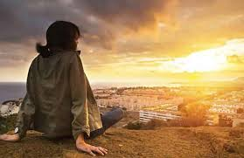
Dio sconosciuto ai ragazzi di oggi
Perché questo libro? Quarto obiettivo:
Ricercare le motivazioni dell’analfabetismo religioso dei ragazzi e dei giovani e tentare di dare alcune risposte

Slide 6
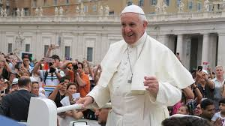
Dio sconosciuto ai ragazzi di oggi
Perché questo libro? Quinto obiettivo:
Conoscere le indicazioni principali contenute nel magistero di papa Francesco

Slide 7
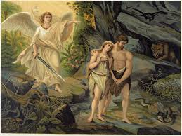
Dio sconosciuto ai ragazzi di oggi
Capitolo 1. La Divina Rivelazione nella Bibbia
L’uomo e la religiosità
Ogni essere umano, da sempre, si è posto delle domande che nel tempo sono diventate quelle che oggi definiamo come domande di senso. L’uomo inizia a chiedersi: Chi sono? Da dove veniamo? Dove andiamo? Qual è lo scopo della vita? Cosa c’è dopo la morte?
Insomma, anche l’uomo primitivo si è posto gli interrogativi fondamentali che ognuno, ancora oggi, prima o poi, si pone nella propria vita. Queste domande manifestano un bisogno innato dell’essere umano di trovare un senso alla propria esistenza.
Le religioni antiche: cultura, fantasia e mistero
Dio viene incontro all’uomo
Le principali tappe della Rivelazione divina
Gesù Cristo: pienezza della Rivelazione divina
Scenari del futuro digitale
Non ci sarà altra rivelazione

Slide 8
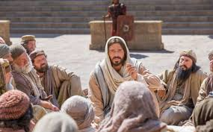
Dio sconosciuto ai ragazzi di oggi
Capitolo 2. Gesù Cristo e la diffusione del Cristianesimo
La storia di Gesù in breve
In questo capitolo si parlerà del cristianesimo e della sua diffusione nel mondo. Un altro scopo è quello di ribadire che: le feste cristiane, le celebrazioni e gli altri momenti devozionali, le ricorrenze scandite dal calendario liturgico, la celebrazione dell’eucarestia e degli altri sacramenti, la devozione verso i santi, il culto mariano, tutto deve scaturire dall’unica fede in Gesù Cristo e tutto a Lui deve ritornare.
Bisogna stare attenti alle tante storielle di cronaca pseudo religiosa che, con molta superficialità, cinismo e intento speculativo, ci raccontano di fantomatiche rivelazioni, di presunte apparizioni mariane, di messaggi soprannaturali non meglio definibili, che tuttavia, riescono a fare presa su tanti creduloni, bigotti, che magari oltrepassano anche i portoni d’ingresso delle nostre chiese.
Il ministero di Gesù
Il Cristianesimo dei primi secoli
L’incontro del Cristianesimo con la cultura greca
I primi quattro Concili della Chiesa
Il Monachesimo
Nascita degli ordini religiosi

Slide 9
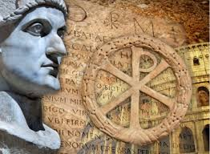
Dio sconosciuto ai ragazzi di oggi
Capitolo 3. Le persecuzione dei cristiani nella storia
Il cristianesimo, con la missione ricevuta da Gesù di annunciare il messaggio di Gesù da parte degli apostoli, dilagò rapidamente, prima tra le classi più povere, e poi, anche tra gruppi appartenenti alle classi ricche. Ma dal III sec. i cristiani furono duramente perseguitati principalmente per la loro idea di monoteismo che non gli permetteva di riconoscere l’autorità spirituale dell’imperatore. Le persecuzioni però non ottennero l’effetto desiderato e così, all’inizio del IV secolo, i governanti cambiarono radicalmente politica nei loro confronti. La storia ci ha insegnato che il cristianesimo venne legittimato grazie alla "svolta costantiniana" con l'editto di Milano del 313.
Le persecuzioni nella Chiesa dei primi secoli
Le persecuzioni tra cristiani
Le persecuzioni nell’età moderna
Le persecuzioni nell’età contemporanea
Le persecuzioni dei cristiani oggi

Slide 10
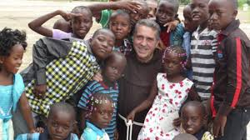
Dio sconosciuto ai ragazzi di oggi
Capitolo 4. La Chiesa e l’evangelizzazione nel mondo
La struttura della Chiesa cattolica
Ancora oggi, in varie nazioni gli esponenti della Chiesa, specialmente in terre di missioni, vengono aggrediti, rapiti, minacciati, incarcerati e anche assassinati perché le loro voci si alzano in difesa degli ultimi, per reclamare i loro diritti, per la salvaguardia del creato e per rivendicare diritti elementari che vengono palesemente negati e calpestati, da parte di chi detiene il potere politico ed economico.
In questo capitolo metteremo in evidenza il prezioso e faticoso compito assunto dalla Chiesa attraverso i suoi missionari, inviati in terre lontane per portare la Parola e l’annuncio cristiano. Non potendo, per ovvi motivi di spazio, trattare i vari argomenti in modo ampio, accenneremo in modo sintetico e per periodi, i principali avvenimenti che si sono succeduti nel tempo.
Il Papa nella struttura gerarchica della Chiesa
I Vescovi, successori degli Apostoli
Il ministero nella Chiesa
Il sacerdozio per soli uomini
L’opera di grandi missionari

Slide 11
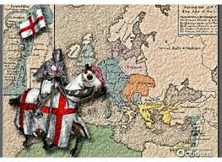
Dio sconosciuto ai ragazzi di oggi
Capitolo 5. Secoli bui e fratture nella Chiesa
Un caso grave scoperto negli ultimi anni
La Chiesa nel suo lungo cammino di annuncio della Parola e di educazione ai valori cristiani, in passato ha pagato, e ancora oggi paga, un caro prezzo. Se guardiamo il rovescio della medaglia scopriamo anche che il comportamento di alcuni suoi rappresentanti, non sempre è stato esemplare.
In varie epoche e con motivazioni diverse, in nome della religione, per conservare il potere temporale e il prestigio popolare, hanno dato testimonianze e compiuto azioni non proprio evangeliche. Ne citiamo alcune: il compromesso con il potere politico (iniziato dopo la pace costantiniana); le crociate; la vendita delle indulgenze, gli sfarzi rinascimentali, le lacerazioni e le lotte interne per il papato, l’inquisizione, e da ultimo, la terribile piaga degli abusi su minori da parte di esponenti del clero.
Chiesa e potere politico
Le Crociate
La vendita delle indulgenze
L’Inquisizione
Il Grande Scisma
La Riforma protestante
La Breccia di Porta Pia

Slide 12
Dio sconosciuto ai ragazzi di oggi
Capitolo 6. La crisi della famiglia e della società
Dalla famiglia alle famiglie
È noto che la famiglia, fino al recente passato, ha rappresentato un pilastro fondamentale della struttura sociale ed era la principale agenzia di socializzazione. Infatti, fin dalla nascita, i suoi membri erano immersi in un ambiente ricco di valori, norme, e tradizioni che contribuivano alla loro formazione come individui e come membri della comunità.
Pertanto, non si può negare che la crisi della famiglia, accentuata negli ultimi decenni sia il principale fattore di destabilizzazione socioculturale che ha contribuito al passaggio da una società cristiana e praticante a una secolarizzata e indifferente, dove ciascuno crede, al pari di un vestito, di poterselo ritagliare e indossare a piacimento. I ragazzi e i giovani, increduli e indifferenti verso le cose religiose e verso Dio, sono purtroppo vittime dei modelli di vita osservati tra le mura domestiche, dei comportamenti e dei modi di pensare trasmessi dagli adulti e lasciati loro come triste e pesante eredità.
Analisi socio-antropologica degli adolescenti di oggi
Il cambiamento delle relazioni interpersonali
La crisi della famiglia tradizionale
Il rapporto intergenerazionale con gli adulti
Il difficile rapporto genitori e figli adolescenti
La crisi della fede in famiglia

Slide 13
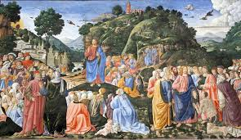
Dio sconosciuto ai ragazzi di oggi
Capitolo 7. Parlare di Dio nella società secolarizzata
La secolarizzazione
Nel 1941 Karol Wojtyla (Il futuro papa e oggi san Giovanni Paolo II) aveva 21 anni. Torna a casa dal lavoro in Fabbrica e trova il padre accasciato sul tavolo con accanto una tazza di tè che non era riuscito a bere. Era morto per infarto.
Karol resta solo: non ha più un parente stretto. Si interroga: che devo fare della mia vita? Domanda fondamentale, che ogni giovane dovrebbe porsi. Erano gli anni drammatici della seconda guerra mondiale: Karol vede attorno a sé tanta crudeltà, tanto orrore. In Polonia muore il 20% della popolazione. Si chiede “Perché?”. E dà la sua risposta: “Gli uomini si sono allontanati da Gesù: l‟Europa è scristianizzata e non ha più né un volto né un cuore. Gesù, ti metto a disposizione la mia vita per aprirti strade nella storia degli uomini. Questo è il modo migliore per impegnare la mia vita”. Sempre Papa Wojtyla, in una omelia pronunciata a Parigi durante la visita pastorale del 1 giugno 1980, pronunciò queste parole: «Francia, cosa hai fatto del tuo battesimo?». In sostanza si affermava che le società europee non erano più cristiane, come non lo erano i loro valori. L’invito a ritornare al cristianesimo voleva dire essere fedeli a se stessi.
Gli adolescenti e il loro rapporto con la religione
Dichiararsi cristiani ed esserlo realmente nella vita
Cinque piaghe della Pastorale Giovanile odierna
Perché e come educare i giovani alla fede
I bambini non sanno farsi più il segno della croce
I giovani stanno riscoprendo la spiritualità

Slide 14
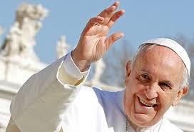
Dio sconosciuto ai ragazzi di oggi
Capitolo 8. La Chiesa secondo papa Francesco
Il primo saluto da Papa
In quest’ultimo capitolo, confortati da alcune belle e nuove azioni pastorali che alcune comunità stanno adottando, così come riportate negli ultimi paragrafi del precedente capitolo, parleremo della Chiesa di papa Francesco, che pure tra resistenze e difficoltà, riscontrabili anche al suo interno, tanto ha contribuito, e sta contribuendo, a rinnovare e rendere più luminosa. Buoni segnali di cambiamento e di partecipazione dei giovani stanno arrivando grazie anche al contributo dei Papaboy.
La scelta operata da papa Bergoglio, primo nella storia a farlo, di chiamarsi come il poverello di assisi, rappresenta in sé un programma e una visione ben definita di Chiesa, con priorità esplicitamente da Lui evidenziate: fedeltà al Vangelo, attuazione del Concilio Vaticano II, la preferenza per i poveri e i lontani, la difesa del Creato, la pace nel mondo.
Il magistero di Papa Francesco
Pedofilia. Nella rabbia della gente c’è l’ira di Dio
La Chiesa povera desiderata da Francesco
Siate pastori con l’odore delle pecore
Chiesa in uscita
La terza guerra mondiale a pezzi

Slide 15
Dio sconosciuto ai ragazzi di oggi
Questo è solo un assaggio, il resto lo trovate nel libro.
FINE

